Slide 1
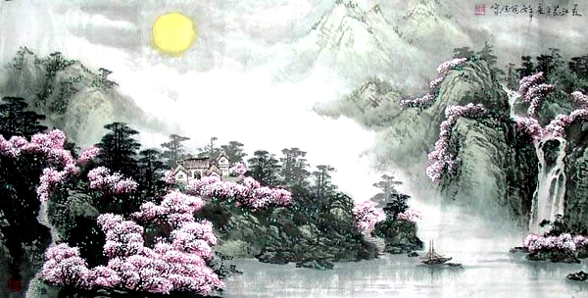

春江花月夜

Slide 2
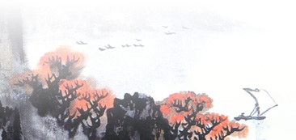
【古今评说】
乐府诗《春江花月夜》
“孤篇压全唐”、 “盛唐第一诗” 、 “孤篇横绝，竟为大家” 、“春风第一花” 。
被闻一多先生誉为
“诗中的诗，顶峰上的顶峰” 。

Slide 3
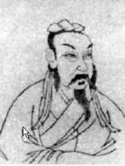

【作者介绍】
张若虚（约660－约720），扬州人，唐代诗人。曾以“文词俊秀”而名显长安，与贺知章、包融、张旭并称“吴中四士”。仅《全唐诗》录存《春江花月夜》 、 《代答闺梦还》两首。

Slide 4
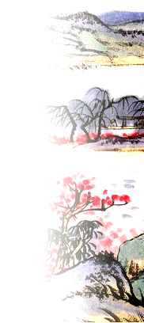
基础知识
yàn
xiàn
xiān
滟滟 皆似霰 纤尘
扁舟 捣衣砧 碣石
piān
dǎo zhēn
jié
xiá
diàn
芳甸 西斜

Slide 5


诵读全文
思考1：文章标题点出几种意象？
思考2：这些意象中重点强调哪一个意象？请欣赏全诗,并思考课文写了它的哪几种状态?
月
以“春、江、花、月、夜”五字逐步展开，构成一幅天地一体、色彩绚丽的完整图画。
以“月生——月照——月斜——月落”为外在线索 ,呈现出月下静谧、朦胧、纯净、澄澈的优美意境。展现出一幅充满人生哲理与生活情趣的画卷。

Slide 6
春 江 花 月 夜
春江
花月
景物美
画意
月下之景
宇宙
人生
月下之思
哲理美
哲理
思妇
游子
情感美
诗情
月下之情

Slide 7
意境欣赏
诗中写了哪些意象？
在月光下的江流、芳甸、花林、飞霜、沙汀、白云、青枫、扁舟、高楼、玉户、闲潭、落花、海雾、江树
这些意象构成了哪些图画？

Slide 8
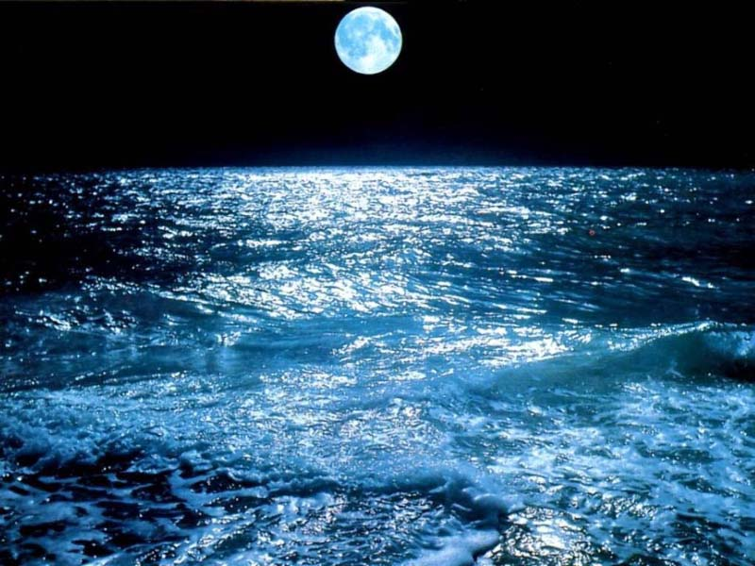
第一部分：
春江潮水连海平，
海上明月共潮生。
滟滟随波千万里，
何处春江无月明。
江流宛转绕芳甸，
月照花林皆似霰。
空里流霜不觉飞，
汀上白沙看不见。
开头八句写了什么意象？请找出来，并给这幅图画命名。
春江花月图——画面美
依题目摹写春、江、花、月、夜的幽美深远景色。

Slide 9
第二部分：哲理美
江天一色无纤尘，
皎皎空中孤月轮。
江畔何人初见月？
江月何年初照人？
人生代代无穷已，
江月年年只相似。
不知江月待何人，
但见长江送流水。
月下沉思图
一、面对良辰美景，引发了作者怎么样的遐想？
从描写景色转向观照人生，人生短暂、宇宙无穷的惆怅——哲理美
二、名句赏析——哀而不伤，忧愁而不悲伤。
三、请找出承接上文与启发下文的文字。

Slide 10
第三部分：情感美
白云一片去悠悠，
青枫浦上不胜愁。
谁家今夜扁舟子？
何处相思明月楼？
青枫浦：一名双枫浦。这里泛指离别地点。
胜: 能承担，能承受。
扁舟子：代指飘泊江湖的游子。
（1）此四句总写春江花月夜中思妇与游子两地思念。

Slide 11
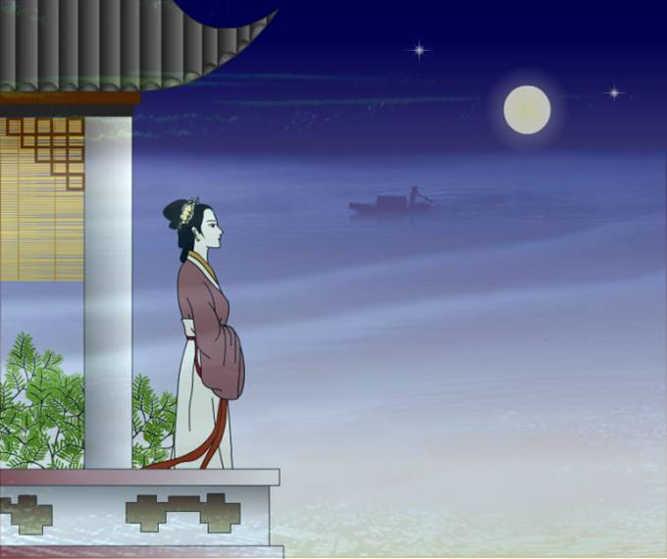
“思妇怀远图”
可怜楼上月徘徊，
应照离人妆镜台。
玉户帘中卷不去，
捣衣砧上拂还来。
此时相望不相闻，
愿逐月华流照君。
鸿雁长飞光不度，
鱼龙潜跃水成纹。

Slide 12
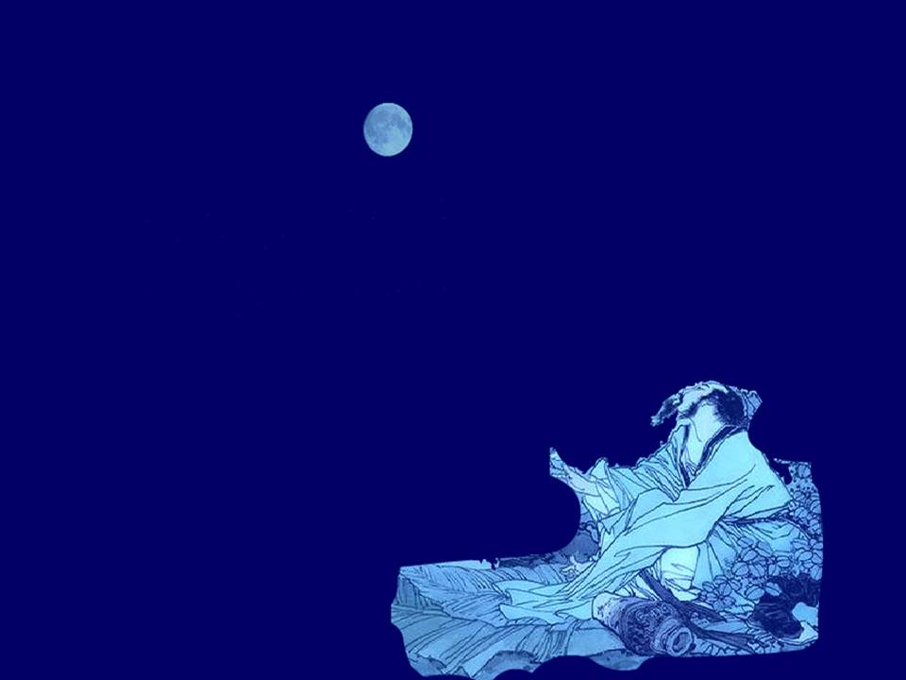
“游子思归图”
昨夜闲潭梦落花，
可怜春半不还家。
江水流春去欲尽，
江潭落月复西斜。
斜月沉沉藏海雾，
碣石潇湘无限路。
不知乘月几人归，
落月摇情满江树。

Slide 13
1、赏析“徘徊”一词的表达作用？
（1）拟人手法，写出月游移不定的动态。
（2）赋予月亮人的灵性，它似乎也为思妇而伤心、对她怜悯，不忍离去。
（3）与后文的“卷不去”、“拂还来”相呼应，写出月亮的不忍之心。但此种做法却惹得思妇更为思念。

Slide 14
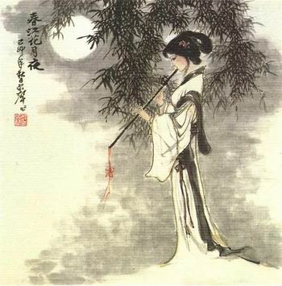
2、“鱼龙”、“鸿雁”两词用了什么表现手法？请作简要分析。
鱼龙、鸿雁本来是月光下的景物，此处写出了月光的清澈。但也是用典——“尺素在鱼肠，寸心凭雁足”，鱼龙、鸿雁是古代用于互传音讯的载体，此处暗含有鱼雁不能传音讯之意。可见二人音讯断绝，相思无着落。
思妇怀远，相思无着落。

Slide 15
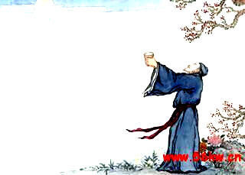
3、时间上，“落花”，表伤春惜春。表达思归之切。
4、空间上，“无限路”，表达有家难归之无奈。
5、借“落月”意象，烘托思家不得的凄苦伤感。

Slide 16

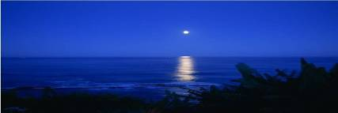
春 江 花 月 夜
春江花月图
月下沉思图
思妇怀远图
游子思归图

Slide 17
小结
（一）以月亮从升起到坠落的过程作为外在线索（月生——月照——月斜——月落）。随着月光的脚步依次描绘了潮水、波光、江流、芳甸、花林、白沙、夜空、白云、青枫、闺楼、镜台、江树等一系列景象；一方面，又以月光统摄各种景物；有意突出它们在月光沐浴下所显示出的清丽、空明、澄澈、宁静。
（二）开头对春江花月夜景的描写，引发了第二部分对宇宙人生的思考，并由此进一步对人生离情作抒写，诗情、画意、哲理三者有机统一在月亮这一意象中。
（三）融情于景。（开头部分良辰美景使人渴望团圆，后面写“月徘徊”、“鱼龙”、“鸿雁”既是情也是景；“落月”、“流水”等都是游子思念的载体）
（四）感情基调：哀而不伤（“人生代代无穷已，江月年年望相似”、“此时相望不相闻，愿逐月华流照君”）

Slide 18
情感内容
这是一首抒情诗。诗人把游子思妇的离愁放到春江花月夜的背景上，良辰美景更衬托出离愁之苦；又以江月与人生对比，显示人生的短暂，而在短暂的人生里那离愁就越发显得浓郁。这首诗虽然带着些许感伤和凄凉，但总的看来并不颓废。它展示了大自然的美，表现了对青春年华的珍惜以及对美好生活的向往。那种对于宇宙和人生的真挚的探索，也有着深长的意味。

Slide 19

拓展延伸
传统意象的文化内涵

Slide 20
月
江上柳如烟，雁飞残月天。
——温庭筠《菩萨蛮》
海上生明月，天涯共此时。情人怨遥夜，竟夕起相思。 ——张九龄《望月怀远》
春花秋月何时了，往事知多少？
——李煜《虞美人》
今人不见古时月，今月曾经照古人。
古人今人若流水，共看明月皆如此。
——李白《把酒问月》

Slide 21
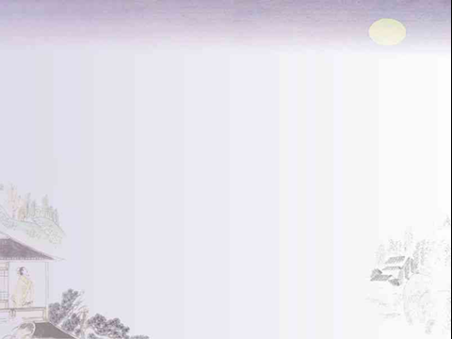
1、思乡怀亲之感：
“露从今夜白，月是故乡明。”（杜甫《月夜忆舍弟》）
“海上生明月，天涯共此时。”（张九龄《望月怀远》）
2、清幽雅致之境：
“明月松间照，清泉石上流。”（王维《山居秋暝》）
“月出惊山鸟，时鸣春涧中。”（王维《鸟鸣涧》）
3、凄清孤苦之情：
“今宵酒醒何处？杨柳岸，晓风残月。”（柳永《雨霖铃》）
“月落乌啼霜满天，江枫渔火对愁眠。”（张继《枫桥夜泊》）
4、时空永恒之叹：
“今人不见古时月，今月曾经照古人。”（李白《把酒问月》）“秦时明月汉时关，万里长征人未还。”（王昌龄《出塞》）
月亮情结：

Slide 22
“子在川上曰：逝者如斯夫，不舍昼夜。”
《论语》
“大江东去，浪淘尽，千古风流人物。”
苏轼《念奴娇·赤壁怀古》
“千古兴亡多少事？悠悠，不尽长江滚滚流。”
辛弃疾《南乡子》
“问君能有几多愁，恰似一江春水向东流。”
李煜《虞美人》
江水
人类的渺小——浩渺宇宙（空间）
人生短暂——历史长河 （时间）
连绵的愁思

Slide 23
“欲向相思处，花开花落时。”
薛涛《春望词》四首之一
“无可奈何花落去，似曾相识燕归来。”
晏殊《浣溪纱》
“落花人独立，微雨燕双飞。”
晏几道《临江仙》
“春恨秋愁皆自惹，花容月貌为谁妍？”
《红楼梦》
“流水落花春去也，天上人间。”
李煜《浪淘沙》
落花
年光流转
红颜易老
生命无常
、

Slide 24
落花
飘零的落花中，弥漫着春光不再、青春不再、美人迟暮的感慨与恐惧。缤纷的落花是中国古典诗歌伤春主题的核心意象。以落花为媒介，表达对年光流转、红颜易老、生命无常的感叹。

Slide 25
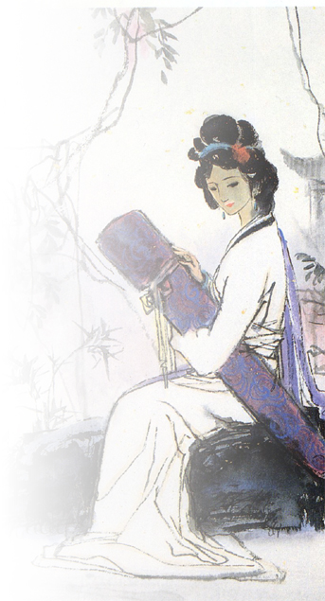
【拓展阅读】
盛唐诗人张九龄《望月怀远》一诗是
历来为人们广泛传颂的上乘之作，试与本
诗对照，分析两首诗的异同。
海上生明月，天涯共此时。
情人怨遥夜，竟夕起相思。
灭烛怜光远，披衣觉露滋。
不堪盈手赠，还寝梦佳期。

Slide 26
《春江花月夜》意境优美含蓄。全诗紧扣春、江、花、月、夜的背景来写，诗情随着月轮的生落而起伏曲折。在月的照耀下，江水、沙滩、天空、原野、枫树、花林、飞霜、白云、扁舟、高楼、镜台、砧石、长飞的鸿雁、潜跃的鱼龙，不眠的思妇以及漂泊的游子，组成了完整的诗歌形象，展现出一幅充满人生哲理与生活情趣的画卷。这幅画卷体现出春江花月夜清幽的意境美。
张九龄的《月夜怀远》意境宏大壮阔。起句"海上生明月"就很有气势，看起来平淡无奇，没有一分点染的色彩，却自然具有一种雄浑阔大的气象。接着即由景入情，转入"怀远"。 以"怨"字为中心，以"情人"与"相思"呼应，以"遥夜"与"竟夕"呼应。

Slide 27
本课小结
全诗紧扣春、江、花、月、夜的背景来写，而又以月为主体。“月”是诗中情景兼融之物，它跳动着诗人的脉搏，在全诗中犹如一条生命纽带，通贯上下，触处生神，诗情随着月轮的生落而起伏曲折。月在一夜之间经历了升起─高悬─西斜─落下的过程。在月的照耀下，江水、沙滩、天空、原野、枫树、花林、飞霜、白云、扁舟、高楼、镜台、砧石、长飞的鸿雁、潜跃的鱼龙，不眠的思妇以及漂泊的游子，组成了完整的诗歌形象，展现出一幅充满人生哲理与生活情趣的画卷。

Slide 28
作业布置
1.背诵这首诗。
2.完成本课同步练习。
3.借助“月”的意象完成一部作品，可以是一首小诗，一条短信，也可以是一篇短文。

